Slide 1
I pediatri e le vaccinazioni a Piacenza : un lavoro in Team
La vaccinazione in ambiente protetto
Sala Colonne, 9 marzo 2019
Dr.ssa Nicoletta G. De Paulis
Dirigente Medico
Responsabile Ambulatorio di Allergologia/Pneumologia Pediatrica

Slide 2
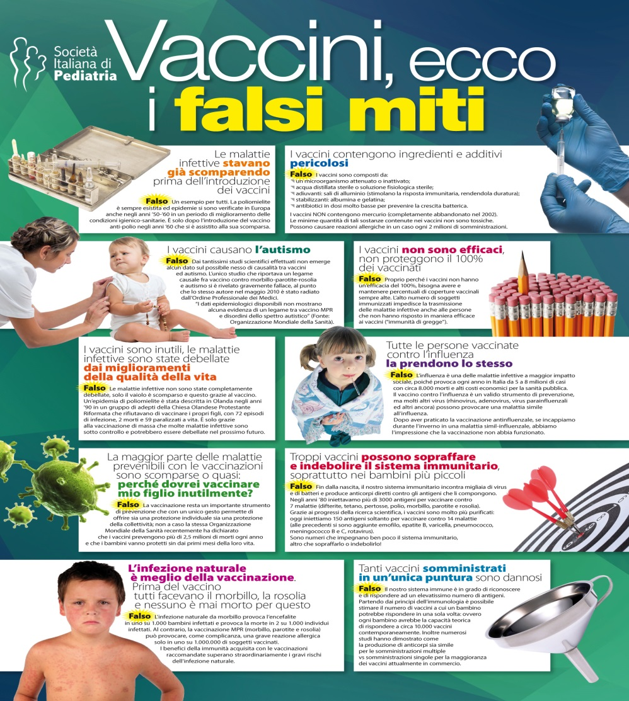
IPERSENSIBILITA’ E VACCINI: COSA è UTILE SAPERE E SAPER FARE
Le reazioni di ipersensibilità ai vaccini sono rare, il rischio di anafilassi in seguito a vaccinazione è pari a 1,31 per milione di dosi di vaccino.
Non sono state segnalate reazioni da ipersensibilità fatale dovute a vaccino
Risk of anaphilaxis after vaccination in children and adult
McNeil et al, J Allergy Clin Immunol 2015

Slide 3
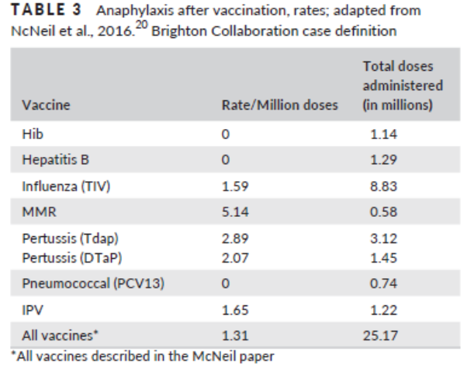
Review Article
Vaccination and allergy: EAACI position paper, practical aspects
L. Nilsson et al July 2017
We recommend serum mast cell tryptase level determined within 2 hours after a systemic vaccine reaction, as
well as serum baseline tryptase evaluated at least 48 hours afterward.
A significant increase in MCT level from baseline is a strong indicator
of a systemic mast cell-mediated
hypersensitivity reaction.
Fondamentale è porre DD nell’ambito delle reazioni immediate dopo vaccinazione con altri sintomi/quadri clinici quali:
Spasmi affettivi
Crisi di ansia
Reazione vaso vagale
Ipotonia- iporesponsività
Tali reazioni non richiedono indagini allergologiche o di altra natura.

Slide 5
IPERSENSIBILITA’ E VACCINI: COSA è UTILE SAPERE E SAPER FARE
Le reazioni da ipersensibilità ai vaccini possono essere
di tipo immediato ( IgE mediate) di tipo ritardato (adiuvanti conservanti antimicrobici)
1) Sintomi cutanei: eritema, prurito, edema, angioedema del volto e della bocca, orticaria
2) Sintomi respiratori: congestione nasale, starnuti, stridore, difficolta a respirare, dispnea con respiro sibilante
3) Sintomi cardiovascolari: tachicardia, ipotensione grave fino allo stato di shock
4) Sintomi intestinali: nausea, vomito, diarrea,
crampi addominali
5) Anafilassi
Reazione di Ipersensibilità di tipo ritardato grave, sono eventi rarissimi come le dermatiti bollose (steven jhonson, necrolisi epidermica tossica): è controindicata la prosecuzione della vaccinazione.
Quelle di tipo lieve: esantema maculo papulare o reazioni locali che si manifestano con dolore desquamazione cutanea, noduli persistenti e pruriginosi nelle sede di inoculo o granulomi, entro 48-72 ore dalla vaccinazione, Non controindicano la prosecuzione delle vaccinazioni
We people, il magazine della rete pediatrica toscana n.3-2017
R. Bernardini, P. Filidei
La vaccinazione del bambino allergico a sostanze contenute nei vaccini RIAP uno 2016 33-41

Slide 6
CONTROINDICAZIONI VERE ALLA VACCINAZIONE
Controindicazioni assolute alla somministrazione di un particolare vaccino per reazioni allergiche gravi (anafilassi) sono:
reazione allergica grave (anafilassi) dopo la somministrazione di una precedente dose del vaccino;
reazione allergica grave (anafilassi) a un componente del vaccino (antibiotici, gelatina, antimicrobici)
In tali casi dovrà essere programmata una consulenza allergologica presso il centro di riferimento di II livello, al fine di determinare quale sia stata la componente che ha causato la reazione e completare il restante ciclo vaccinale in sicurezza.
Tutti gli altri vaccini potranno essere eseguiti in ambiente protetto.

Slide 7
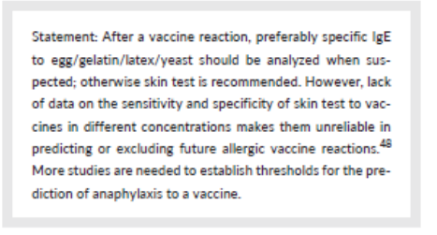
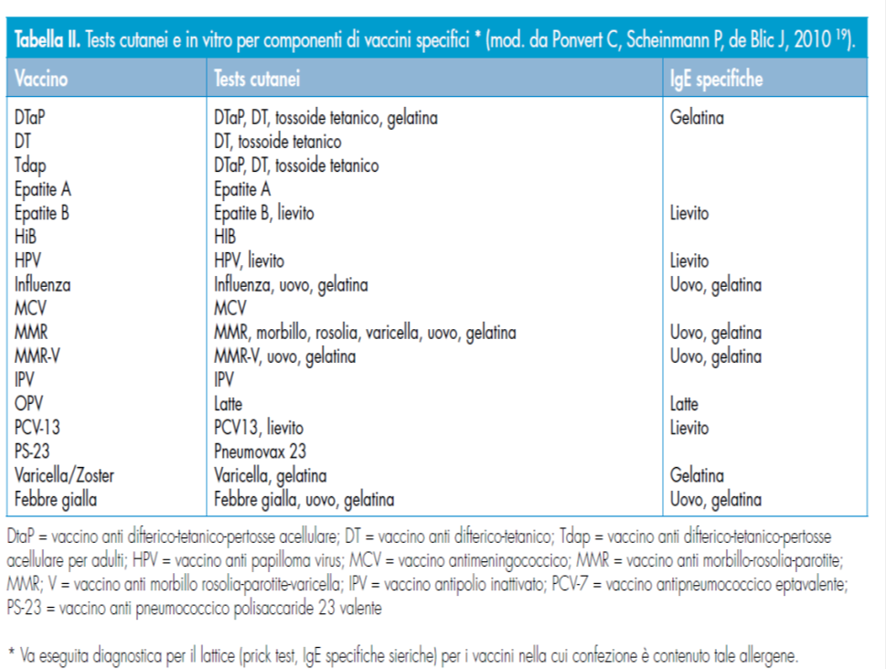

CONTROINDICAZIONI VERE ALLA VACCINAZIONE
In caso di grave reazione immediata ( IgE mediata) al vaccino stesso:
Ricerca IgE speciche per i componenti del vaccino, se negatività test cutanei
Vaccination and allergy :EAACI position paper, practical aspect Pediatr Allergy Immunol 2017; 28: 628-640
Come riconoscere le reazioni di ipersensibilità ai vaccini e proseguire le vaccinazioni RIAP 4-2016

Slide 8
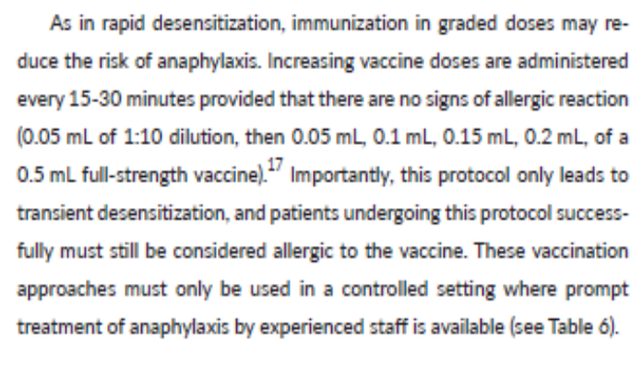
Come vaccinare, rivaccinare in caso di anafilassi
EAACI position paper 2017

Slide 9

,
Se i test allergologici ( con il vaccino o componenti) siano risultati positivi il bambino va considerato allergico a quel vaccino o a quel componente e occorre trovare per ogni singolo paziente la corretta modalità di prosecuzione della vaccinazione:
Se somministrate dosi precedenti, valutare lo stato immunitario ( vedi livelli di IgG protettive ), possibile immunizzazione tale da non rendere necessaria una ulteriore somministrazione, anche al fine di ridurre il rischio di reazioni post-vaccinali.

Slide 10


Qual’é l’ambiente protetto?
Ambiente ospedaliero in cui sia possibile :
attuare il primo intervento farmacologico e rianimatorio in presenza di personale medico e infermieristico dedicato;
Fronteggiare reazioni gravi, fino all’eventuale intervento di medici rianimatori.

Slide 11
soggetti che abbiano manifestato gravi reazioni avverse al lattice.
Recomendaciones para la vacunación segura en niños con riesgo de padecer reacciones alérgicas
a componentes vacunales Arch Argent Pediatr 2018;116

Slide 12

Vaccinazione in ambiente protetto : controindicazioni FALSE alla vaccinazione
Anamnesi positiva famigliare per SIDS
Malattie allergiche, esclusa anafilassi
Anamnesi positiva per allergia nei famigliari
Reazioni allergiche non gravi dopo precedenti vaccini
Reazioni locali lievi o moderate (ad es. edema, dolore, rossore) dopo precedente dose;
Episodio di ipotonia-iporesponsività nelle 48 ore successive la somministrazione di una precedente dose di esavalente
Deficit selettivo IgA (escluso il vaccino tifo orale) e IgG;
Malattie croniche che non abbiano specifiche controindicazioni;
Malattie neurologiche non evolutive o stabilizzate;
Sindrome di Down (se immunocompetente).

Slide 13
Vaccinazione in Ambiente protetto: Modalità operative
Il bambino si recherà, accompagnato dal genitore, nell’U.O. di Pediatria dell’Ospedale di Piacenza e verrà accolto dal medico del Ps Pediatrico
Verranno raccolti i dati anamnestici, effettuato l’esame obiettivo, rilevati i principali parametri vitali e raccolto il consenso informato alla vaccinazione in ambiente protetto, quindi compilata l’apposita scheda con il dosaggio previsto per i farmaci d’emergenza
In collaborazione con:
Dr A. Cella Responsabile UOS PS pediatrco
Drssa M. Di Costanzo Dirig Medico

Slide 14

Se indicato, al paziente verrà posizionato un accesso venoso periferico per eventuali terapie farmacologiche e infusione di fluidi.
Il medico vaccinatore eseguirà la vaccinazione prevista.
Il bambino verrà trattenuto in ambulatorio, in stretto monitoraggio, per i primi 30 minuti,
successivamente, in assenza di reazioni avverse, verrà spostato in sala di attesa ove completerà il periodo di osservazione (120 minuti) con rivalutazioni seriate da parte del medico vaccinatore e dell’infermiere.
Al termine di tale periodo verrà effettuata una valutazione clinica conclusiva del paziente con registrazione dei parametri vitali e, in caso di normalità il medico compilerà la certificazione di avvenuta vaccinazione.
Alla dimissione, il medico vaccinatore fornirà ai genitori indicazioni circa la possibilità di eventuali reazioni tardive, descrivendone le caratteristiche e raccomandando, in caso di comparsa, un immediato controllo in Pronto Soccorso pediatrico o presso il medico curante.

Slide 15

In caso di manifestazione di reazioni avverse di minore entità (reazioni locali nel punto di inoculo, irrequietezza o irritabilità del bambino) potrà essere valutata la necessità di un prolungamento del periodo di osservazione.
Nel caso di comparsa di gravi reazioni avverse alla vaccinazione, di tipo anafilattico, il bambino verrà tempestivamente e adeguatamente trattato eventualmente con l’aiuto dell’anestesista-rianimatore, successivamente seguirà un periodo di osservazione breve intensiva (OBI ) presso i locali dell’Area pediatrica del Pronto Soccorso, di durata variabile in base al tipo di reazione avversa presentata (12-24 ore) con registrazione delle reazioni avverse gravi

Slide 16


Questo percorso realizza condizioni di maggiore sicurezza per il bambino a rischio di anafilassi, maggiore tranquillità per la famiglia, che si avvicina alla vaccinazione in modo più sereno e favorevole, nell’ottica di una sempre più proficua attività di collaborazione tra l’Ospedale, la Pediatria di libera scelta e la Pediatria di Comunità.

Slide 17

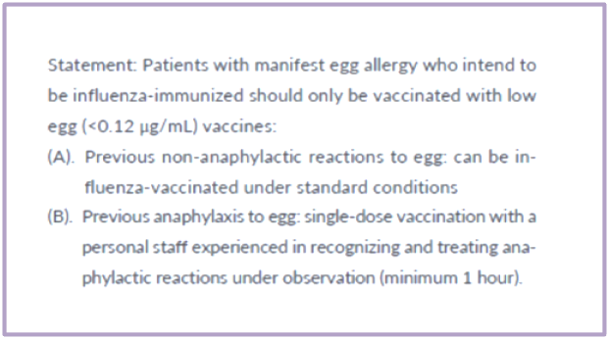
Allergia all’uovo e vaccinazione anti-influenzale
2017
I vaccini antiinfluenzali disponibili in Europa hanno un contenuto di ovoalbumina nettamente basso ( 0.01 -0,2 microgrammi/dl)
The AAP/COID guidelines now state the following :
• “Special precautions for egg-allergic recipients of IIV are not warranted,
because the rate of anaphylaxis after IIV administration is no greater in egg-allergic than in non–egg-allergic recipients or from other universally recommended vaccines.”
• “Standard vaccination practice for all vaccines in children should include the ability to respond to rare acute hypersensitivity reactions”
All children with egg allergy of any severity can receive either an IIV or LAIV without any additional precautions beyond those recommended for any vaccine

Slide 18

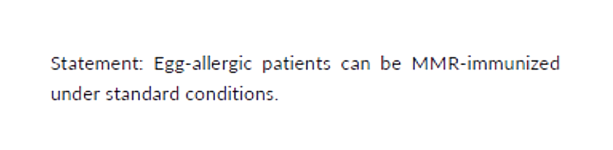
Allergia all’uovo e vaccinazione MMR

Slide 19
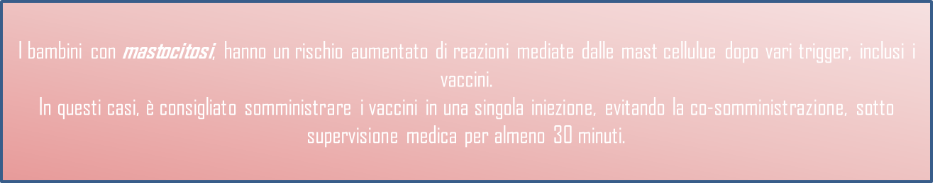
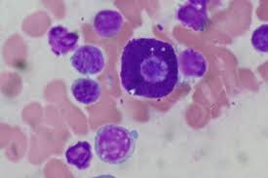
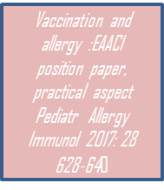
Grazie

